Slide 1
Smart Festival Companion App
Door: Brandon Wijngaarde
Contact: 100224@glr.nl

Slide 2
Festivalproblemen
- Bezoekers raken vrienden kwijt.
- Lange wachttijden bij foodtrucks.
- Gebrek aan overzicht op het festivalterrein.

Slide 3
Smart Festival Companion App
- Live locatie delen met vrienden.
- Live wachttijden bij foodtrucks.
- Interactieve plattegrond met drukte-indicatie.
- Pushnotificaties over wachttijden en drukte.

Slide 4
Wie profiteren van deze app?
- Festivalbezoekers: Snellere, leukere en beter georganiseerde ervaring.
- Festivalorganisatoren: Beter crowd management en meer tevreden bezoekers.

Slide 5
Business Model Canvas
Waardepropositie: Sneller vrienden terugvinden, wachttijden vermijden.
Klantsegmenten: Festivalbezoekers, festivalorganisatoren.
Kanalen: Mobile app stores, promotie via het festival.
Relaties: Zelfservice via app, notificaties.
Kernactiviteiten: App-ontwikkeling, dataverzameling via GPS en sensoren.
Kernmiddelen: GPS-technologie, wachttijd-sensoren, development team.
Partners: Festivalorganisator, foodtrucks, technologische partners.
Kosten: App-ontwikkeling, GPS-server, sensoren.
Inkomsten: Verkoop licenties per festival.

Slide 6
Waarom is deze app waardevol?
- Minder wachttijd, meer genieten.
- Snel vrienden terugvinden.
- Beter overzicht van het festival.
- Organisatoren kunnen bezoekers sturen met notificaties.

Slide 7
Hoe voeren we het uit?
- Testfase: Pilot op klein festival.
- Invoering: Sensors bij foodtrucks installeren.
- Oplevering: App beschikbaar in app stores met festivalpromotie.

Slide 8
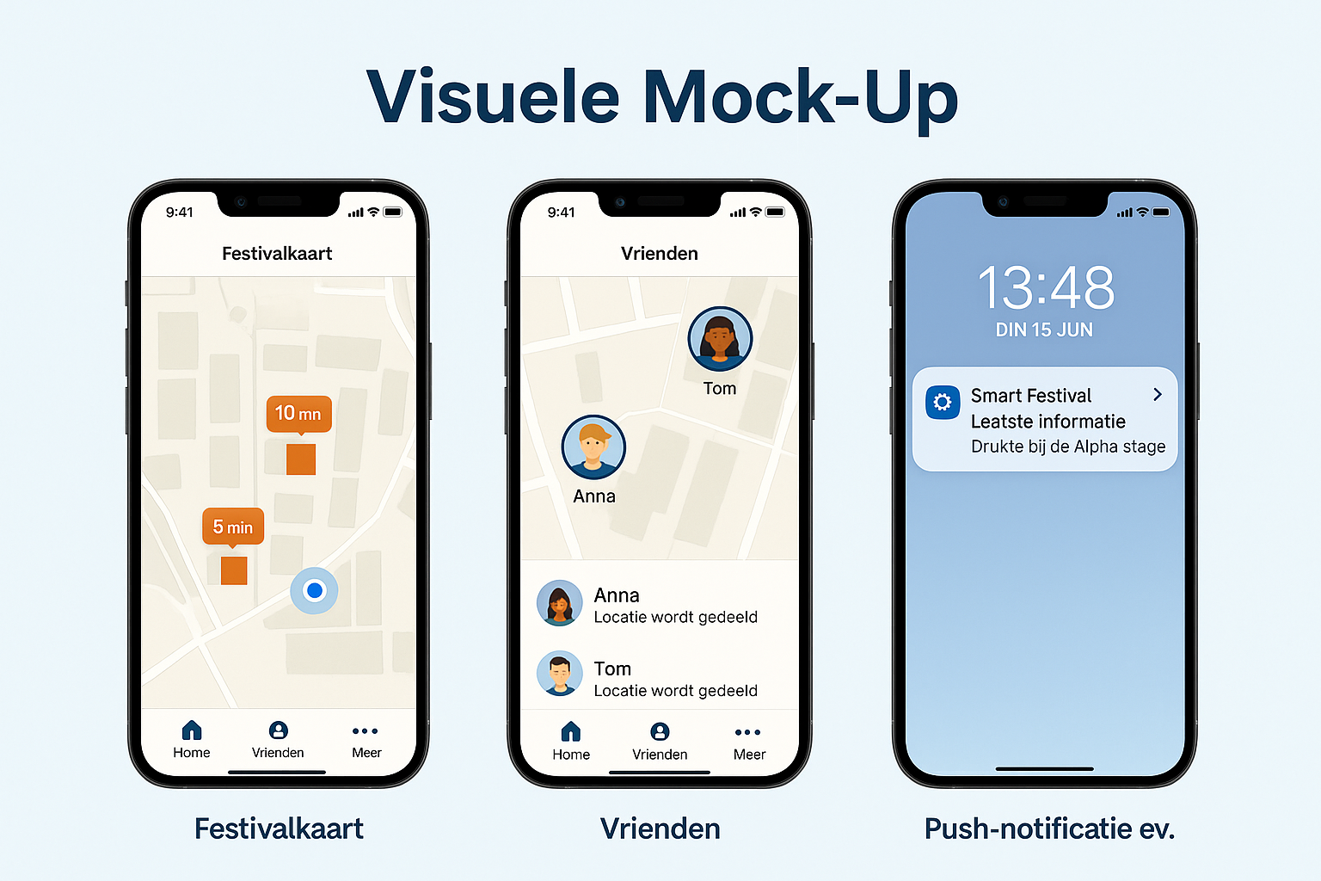
Visuele Mock-up

Slide 9
Wat vragen wij?
Samenwerking voor een test op uw festival.
Feedback op de app-ervaring.
Neem contact op via: 100224@glr.nl

